Slide 1
Осипова Е.Н.
учитель музыки
школы №12
г.Архангельска
Языковая картина мира
в песенном творчестве
поморов

Slide 2
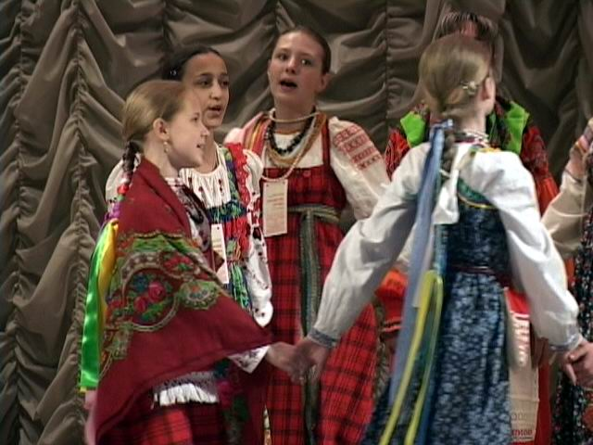
Народное песенное
творчество –
богатейший источник познания
русской культуры

Slide 3
«Не я пою, душа поёт»
русская пословица
Лучшее из созданного предками народ пронес в своей памяти через столетия, бережно сохраняя и обогащая «звучащие памятники» старины.

Slide 4
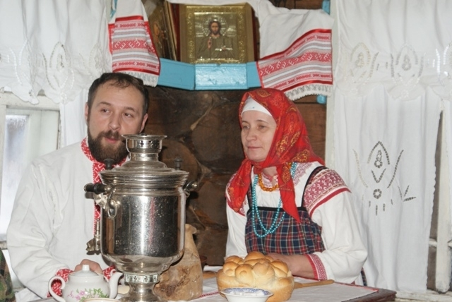
Северный край славится песенной культурой поморов
ПЕСНИ:
колыбельные
лирические,
исторические,
плясовые
БАЛЛАДЫ
ПЕСТУШКИ
ХОРОВОДЫ
ПОТЕШКИ
ИГРЫ
БЫЛИНЫ
ЧАСТУШКИ
ОБРЯДОВЫЙ ПРАЗДНИЧНЫЙ ФОЛЬКЛОР

Slide 5
ПРОГРАММА «Музыкальный
фольклор в школе»
«ВЕРЕТЁНЦЕ»
Л.А.Дойницына, Л.Ю.Ивкова

Slide 6
РАЗБОР И ХАРАКТЕ РИСТИКА ЛЕКСИКИ песен,
поморского словаря:
формирует историческую память
о жизни, быте, труде поморов;
сохраняет северные традиции;

Slide 7
Фонетические приметы
Северной речи:
ПОМОРСКОЕ ОКАНЬЕ
(бочок, стожок, годок, покос, мороз, много, боровок, окошко, во бору и т. п.)
(нитоцки, нитоцька, коцешок, нету вестоцек,
на лужоцке, цветоцки, малы детоцьки и т. п.)
ЦОКАНЬЕ И ЧОКАНЬЕ
СТЯЖЕНИЕ ГЛАСНЫХ
В ГЛАГОЛЬНЫХ ФОРМАХ
(сажа капит с потолка)

Slide 8
Морфологические особенности
Поморской напевной речи
( внутренняя форма слова) :
необычные приставки,
суффиксальные образования

Slide 9
– Сосказали: у Ивана-то конёк вороной?
– Не вороной, не вороной, у его белый да худой!
– Сосказали: у Ивана-то убор золотой?
(Шуточная «Гордена»)

Slide 10
«С потолоку сажа капит
на голик, я не знаю,
чо головушка болит.
Голова болит о Петеньке,
Сердце ноет о Алёшеньки
Яшу, Яшу, Николашеньку, да сполюблю я дружка Сашеньку…»

Slide 11
«Под сырым дубком да
с милым дружком
Все простáяла да все пробáяла.
Ай, люли-люли, да всё пробáяла»
(«Всё на горище»)

Slide 12
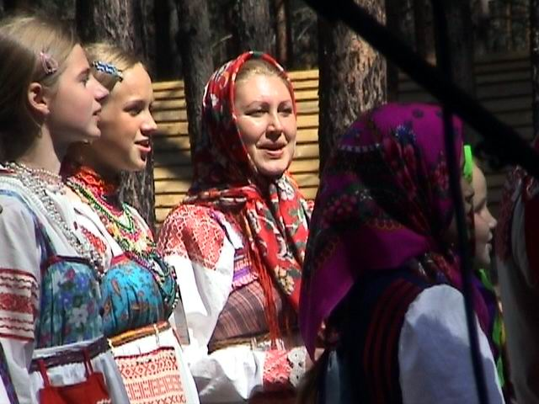
«Не велик-от перелестоцек,
от милого нету вестоцек…» («Прялица»)
Перелестоцек – перелесок,
небольшой лесок среди
расчисток,
пашенных или сенокосных.
«Я капустицу полола, приговаривала…» (Плясовая)

Slide 13
«Купить было б конюшка, рано, рано, рано, конюшка…»
(«На улице Ромода»)
«Сидит кошечка да на печурочке,
ей теплешенько да горячешенько…»
(Святочные гадания «Подблюдные»)

Slide 14
«Уж ты, прялица-кокорица моя,
Пойду вынесу на улицу тебя…»
Прялка-кокора, т.е. сделанная из нижней части дерева вместе с корнем – кокоры.
«Буду прясть и попрядывати,
По беседушкам похаживати» («Прялица»)
«Как спо-морю, как спо-морю … плывут суда…»

Slide 15
Северной напевности,
способствуют :
возвратные суффиксы -се
(вместо -ся) и -ся (вместо -сь) в глагольных формах,
древнерусское -ти в инфинитиве, постпозитивные частицы –то, -от у имен существительных, кратких прилагательных.

Slide 16
«Как хороший хмель родилсе,
По шестоцькам вилсе,
Вилсе, вилсе, извивалсе,
К арку поднималсе…»
(Плясовая «Как на нашей на сторонке»)
«Все напелисе да нагулялисе,
Ай, люли-люли, нагулялисе»
(Хороводная весенняя «Всё на горище»)

Slide 17
Лексика
песенного творчества
Связанная с народным календарем, сельскохозяйственными работами, приговорками и приметами;
Отражающая реалии поморского
быта, уклада семейной жизни
3. Праздники;
4.Обряды, поверья.

Slide 18
«Сей, сей горох! Уродись, горох! Уродись, горох, и крупен и бел…»
«Эх, берёза, ты моя кудрява,
раскудрява ты моя берёза.
На тебе, моя берёза,
ницего не уродилось.
Уродилось одно листье,
до земли оно провисло»
(Плясовая весенняя «Эх, берёза»)

Slide 19
2. Лексика,
отражающая реалии поморского быта, уклада семейной жизни
«У него много ребят,
Все по лавицам сидят
Все по лавицам сидят,
Кашу маслену едят.
Каша масленая,
Ложка крашеная…»
(Колыбельная)

Slide 20
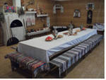
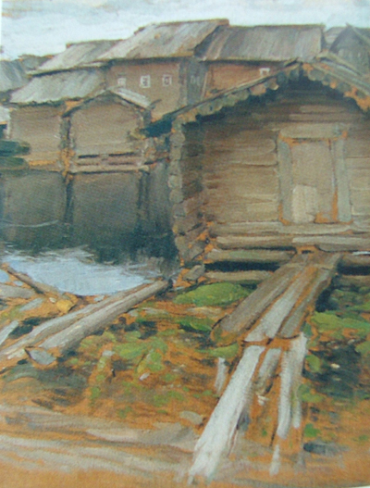
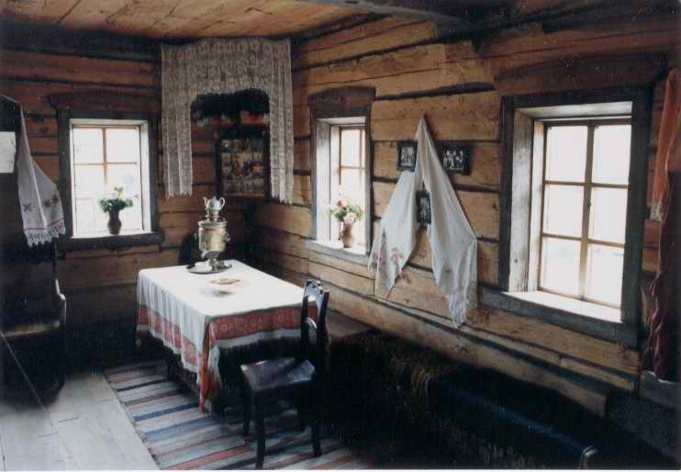
Много ребят – в значении
детей, большая семья.
Лавицы (лавки) – в крестьянской избе широкие доски для сидения, лежания, прикрепленные к стене.
Такие широкие доски клались
для перехода через ручей, они тоже назывались лавицами:
А там лавицу снесло,
Мне к милому не пройти.

Slide 21
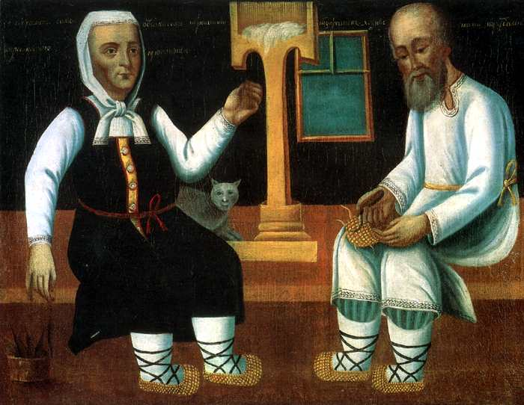
«На пожаре мужики
Поскидали армяки
Лаптями затопали,
Бадьями захлопали…
Задели трубу багром, растащили дом…
(Прибаутка)

Slide 22
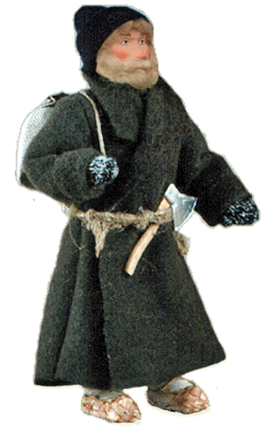
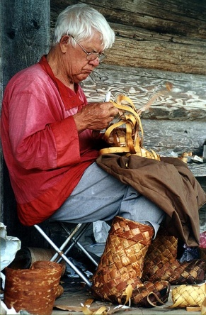
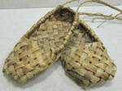
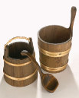
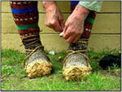
Армяк – старинная верхняя распашная одежда из толстого сукна в виде халата или прямого кафтана без сборок по талии.
Бадья – деревянное ведро, может быть немного сужено книзу.
Багор – длинный шест с металлическим острием и крюком на конце.
Лапти – крестьянская обувь, сплетенная из лыка (внутренней части коры молодых деревьев), чаще из бересты, могли быть и из веревок.

Slide 23
Встречаемся и с трудно объяснимыми словами:
«- Сосказали: у Ивана-то дуга высока?
Не высока, не высока, а
церемшиноцька одна!
Да, сосказали: у Ивана
пошавеноцьки косы?
Ой, не косы, ой, не косы, у его
розвальни худы!
У его розвальни худы, да и те не свои…»
(Шуточная для посиделок,
за работой «Гордена»)

Slide 24
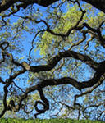
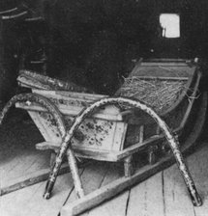
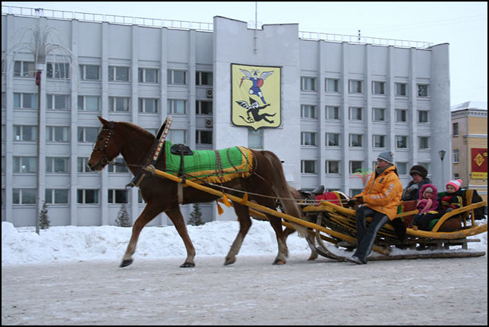
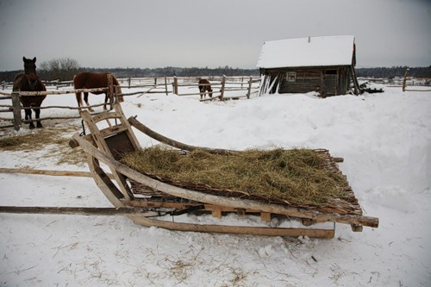
Церемшиноцька, по-видимому, от церковно-славянского и древнерусского цер – порода дуба, т.е. всего одна ветка дуба согнута для изготовления дуги.
Пошавеноцьки – пошевни, вид саней, расширяющихся к задней спинке, часто расписные, для праздничного выезда.
Розвальни – обычные сани, для повседневных нужд крестьянина

Slide 25
Оригинально «обставляются»
словесно народные праздники:
Коляда, коляда, колядница…
Ходят ребята – колядовщики,
Ищут ребята господинова двора.
Сам господин – высоко в терему,
Сама госпожа – в новой горенке,
Малы детоцьки – в новой клетоцьке… («Коляда»)
А вот опять и заиграла развесёлая игра,
А на сердечке было горюшко и то запела я. (Частушки)
Ой, масленица-кривошейка, мы встречаем тебя хорошенько!
Сыром, маслом, калачом и печёным яйцом!
(«Масленица-кривошейка»)

Slide 26
По-народному, непосредственно оформлены словесно обряды, поверья, игры:
Весна-красна, на чём пришла?
На жёрдочке, на бороздочке.
Кулики, жаворонки, прилетите к нам в одонки,
Посылаем вам головки. («Весна-красна»)
Одонки – то, что осталось от прежнего, остатки чего-либо на дне ведра, бидона. Здесь – остатки старых снопов.
Мороз, мороз через тын перерос,
Бабу снежную принёс,
Баба, баба-нос крючком,
Получай-ка снега ком.
(Игра «Снежная баба»)

Slide 27
Внимательное отношение к слову,
его смыслу позволит сохранить
песенную культуру края,
сформировать
сознательное отношение
к текстам песен, отражающих дух
народного творчества поморов.

Slide 28
